Slide 1
Wavelete Transform
홍정미 (정보미디어학과, 0110407)
문희윤 (정보미디어학과, 0120402)
2002.5.15

Slide 2
목차
Wavelete의 개요
Wavelet의 역사
Wavelet의 종류
Wavelete 변환과 시간 주파수 해석
Discrete Wavelete 변환
Wavelete 분해
Wavelete 합성

Slide 3
Wavelet 이란?
Wavelet
잔물결
Wavelet 변환에 있어서 하나의 기저함수를 지칭함.
Wavelet은 하나의 대역통과 필터임.

Slide 4
Wavelet 변환이란?
Wavelet 변환
영상 변환 -> 부밴드 생성 및 분석 -> 영상정보 획득
Mother Wavelet의 수축과 팽창 -> Wavelet들의 집합 생성
다중해상도 분석 가능
주파수 -> 스케일
스케일의 상세신호(detail signal) : 하나의 Wavelet을 통과한 신호.

Slide 5
Wavelet 변환의 필요성
Fourier analysis (퓨리에 해석)
신호해석(Signal analysis)에서 일반적으로 가장 널리 알려진 방법.
하나의 신호 -> 서로 다른 주파수로 나눔
시간기반(time-based)신호 -> 주파수기반(frequency-based)신호
단점 : 시간에 대한 정보의 손실.
( 일반적인 신호는 상당히 유동적이고 변화가 많음. )

Slide 6
Wavelet 변환의 필요성 2
Wavelet 변환의 특징
시간 영역과 주파수 영역에 대한 국부성
비정상 과정(non-stationary)을 가지는 영상신호의 해석
일정한 시간에 에너지가 집중되어 있는 파형
mother wavelet의 확장, 수축에 의해 얻어지는 wavelet 집합을 사용
DWT(Discrete Wavelet Transform)
: 기저함수(basis function)들의 집합에 의한 신호분해
다중해상도 분석 : 영상의 국부적인 영역을 분석, 조정

Slide 7
Wavelet의 역사
Wavelet의 등장
지진응답파 분석
: 초기 wavelet인 직교 wavelet 기저로 탄생함.
: 1980년대초. Morlet
다중해상도분석(multi resolution analysis)
: 구체적인 wavelet 구축 방법
: 고속 wavelet 알고리즘 개발
: 1987년, Mallat
Haar함수계 개발
:함수 직교계의 이론을 설명
: 1909년, Haar

Slide 8
Wavelet의 역사
Wavelet의 발전
유한 길이(compact support)의 정규직교(orthonomal) wavelet 기저
: Daubechies
다양한 wavelet의 일반형들의 제시
: 1990년대
이중 직교 wavelet, wavelet packet
: 고주파 진동파형을 갖는 신호,영상의 압축 및 잡음제거에 효율적
: 1992년, Cohen, Coifman
multi wavelet
: 영상 압축에 응용
: 1994년, Strang
제2세대 wavelet의 구축법
: 퓨리에 변환에 의존하지않는 lifting 방법
: 1995년, Sweldens

Slide 9
Wavelet의 분류
Wavelet의 분류 기준
wavelet 함수(mother wavelet), p(t)와 스케일링 함수, p(t)의 지지범위
좌우대칭성(regularity)
스케일링 함수의 존재여부
직교성질(orthogonality)
명확한 수식적 표현의 존재 여부
-> 여러 가지 유형이 존재
-> 현재도 새로이 만들어지고 있음.

Slide 10
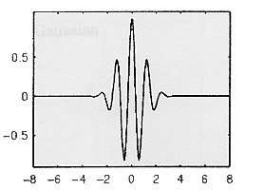
Wavelet의 종류
Morlet Wavelet
스케일링 함수가 없음.
직교하지 않음
φ(t) = e^{jw0t}e^{-t2/2}
ψ(w) = #2πe^{-(w-w0)2/2}

Slide 11
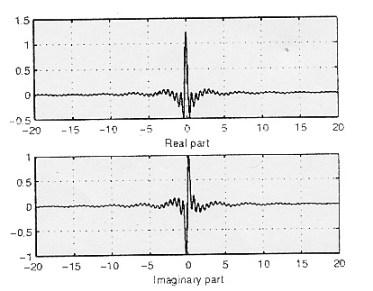
Wavelet의 종류
Shannon Wavelet
φ(t) = ( 2sin(πt/2) / πt ) * cos(3πt/2)
ψ(w) = 1 , π < IwI < 2 π
0 , otherwise

Slide 12
Wavelet의 종류
Second derivative of Gaussian
φ(t) = (1 – t²)e^{-t2/2}
ψ(w) = #2πw²e^{-w2/2}

Slide 13
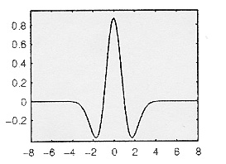
Wavelet의 종류
Mexican hat Wavelet
스케일링 함수가 없음
직교하지 않음
φ(t) = (2/#3π^{-1/4})(1 – t²)e^{-t2/2}

Slide 14
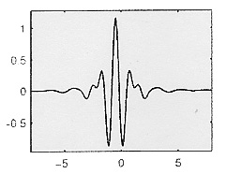
Wavelet의 종류
Meyer Wavelet
좌우 대칭
직교해석 가능

Slide 15
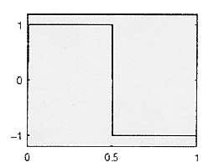
Wavelet의 종류
Haar Wavelet
가장 일반적, 간결한 형태
시간적으로 에너지 집중을 가지며, 진동하는 특성
wavelet의 기본성질인 허용조건, 진동조건, 상호 직교성을 가짐
매끄러운 신호나 영상처리에 효과적이지 못함.
계산속도가 빠르고 쉽게 구현 가능
φ(t) = 1 , 0 ≤ t ≤ 1/2
-1 , 1/2 ≤ t < 1
0, otherwise

Slide 16
Wavelet의 종류
Daubechies Wavelet
영상분야
Discrete wavelet 변환 방법
유한 길이를 갖는 비대칭형 wavelet.
N으로 대표되는 정수에 따라 그종류가 나뉨
: Db1 은 다우비치 1 wavelet을 말하며,일반적으로 dbN으로 표현한다.
스케일링 함수는 $h₀(n) = #2 을 만족하고 이에 따른 db4 wavelet의 계수값은 h0 = {0.483, 0.8365, 0.2241, -0.1294}이다.
또한 wavelet 함수는 $h1(n) = 0 을 만족하고, 이에 따른 db4 wavelet 계수값은 h0 = {0.1294, 0.2241, -0.8365, 0.483}이다.

Slide 17
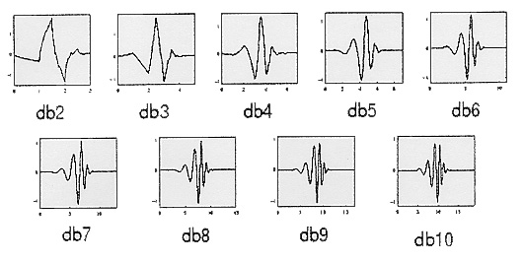
Wavelet의 종류
N 값에 따른 Daubechies Wavelet의 종류

Slide 18
Wavelet 변환과 시간-주파수 해석
푸리에 변환
F(w) = &f(t)e^{-jwt}dt
넓은 주파수 정보를 얻을 수 있음
신호의 국부적인 주파수 특성 추출에는 부적당함.
윈도우 푸리에 변환
STFT(Short time Fourier transform)
국부적인 주파수 특성을 얻음
신호를 일정간격의 주파수 대역으로 분해
시간 해상도, 주파수 해상도가 일정함.

Slide 19
Wavelet 변환과 시간-주파수 해석
Wavelet 변환
다해상도 해석 : STFT의 해상도(resolusion) 한계를 극복
고주파 성분의 신호 -> 시간 해상도를 높이고 주파수 해상도를 낮춘다.
저주파 성분의 신호 -> 주파수 해상도를 높이고 시간해상도를 낮춘다.
STFT에 비해 여러 장점을 제공

Slide 20
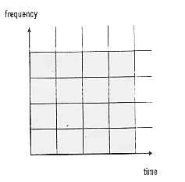
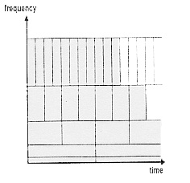
Wavelet 변환과 시간-주파수 해석
푸리에 변환 Wavelet 변환

Slide 21
Discrete Wavelet Transform
DWT
원형(prototype) wavelet의 확장, 천이
시간영역과 주파수영역에서 wavelet의 정의 식
φ_{ab}(x) = 1/#2 φ((x-b)/a)
a : 확장을 의미함, a가 커지면 주파수의 해상도가 증가한다.
b : 천이를 의미함, 시간적인 위치를 의미함.
DWT : W_{f}(m,n) = a₀^{-m/2} $φ(a₀^{-m}x – nb₀)f(x)dx
a₀ = 2, b₀ = 1 일때 φ_{ab}(x)는 정규 직교 기저(orthonormal basis)가 된다.

Slide 22
Wavelet의 분해
Wavelet의 분해
Wavelet 분해 과정
: 근사값(approximations)과 세부값(detail)을 만드는 과정.
근사값 : 신호의 저주파 성분
세부값 : 고주파 성분
2차원 영상에 적용하면 4개의 세부 성분으로 나뉘어짐.

Slide 23
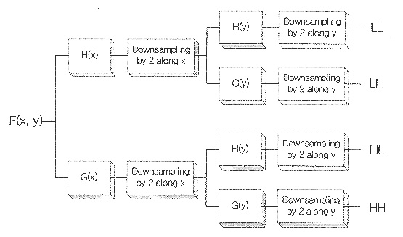
Wavelet의 분해
Wavelet의 분해과정

Slide 24
Wavelet의 분해
Wavelet의 분해과정 1
x방향으로 필터링 -> 저주파성분 L과 고주파 성분 H로 나뉨.
L, H를 y방향으로 필터링 -> LL, LH, HL, HH 4개의 부영상을 얻음.
LL 대역의 영상
: 해상도가 반으로 줄어든 저주파 성분.
: 에너지 집중도가 높고 중요한 정보를 갖음
LH, HL, HH 대역의 영상
: 수평, 수직, 대각 성분에 대한 edge성분을 가지고 있는 고주파 성분.
: 에너지 집중도가 낮고 물체의 윤곽 부분에 해당하는 상세 정보를 갖음

Slide 25
Wavelet의 분해
Wavelet의 분해과정 2
영상의 다해상도 분해
: 1단계 변환후 LL대역을 다시 변환..
: 이를 다시 반복..
: 에너지는 최저대역에 집중, 여러 단계의 상세 정보를 얻을 수 있음
위에서 나누어진 신호는 서로 다른 주파수 특성을 갖고 있으며 상관 관계가 존재한다.
이 상관관계는 물체의 외곽선과 같은 영상의 특성을 결정짓는 정보에 해당되므로 압축이나 전송에 의한 손실에서 보호되어야 한다.

Slide 27
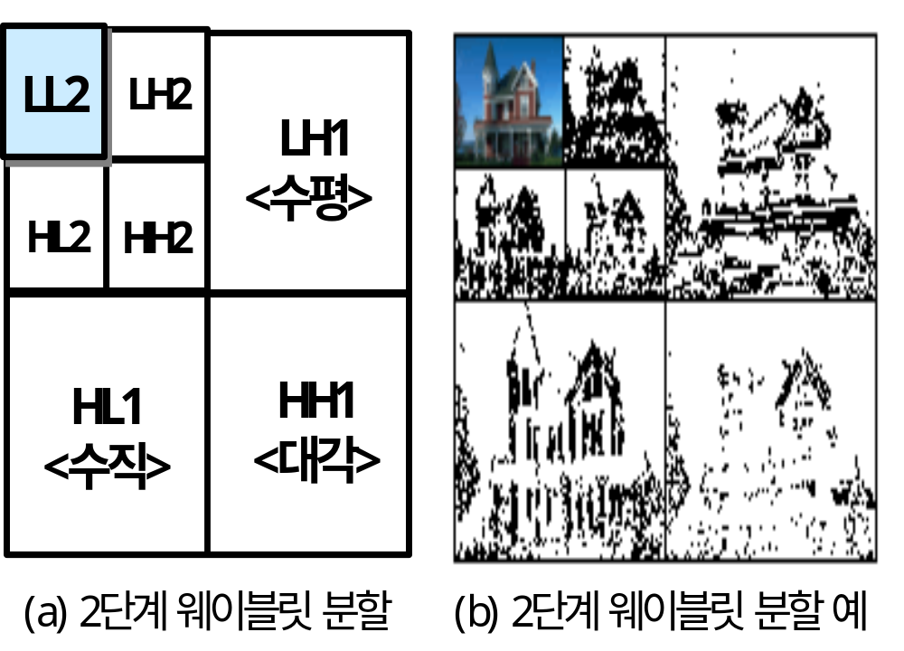

Slide 28
Wavelet의 합성
Wavelet의 합성
IDWT(Inverse Discrete Wavelet Transform)를 사용하여 합성.
Down sampling된 신호 -> up sampling 후 필터를 통해 합성.
Up sampling 과정 : 길이를 두배로 샘플된 사이의 값은 0으로 채우는 과정.
각각의 부대역들은 up sampling 과정후
열방향으로 wavelet 변환 하고,
다시 up sampling 과정후
행방향으로 wavelet 변환하여 영상을 합성.

Slide 29
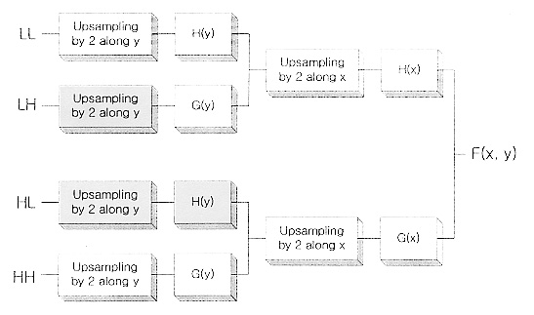
Wavelet의 합성

